Slide 1
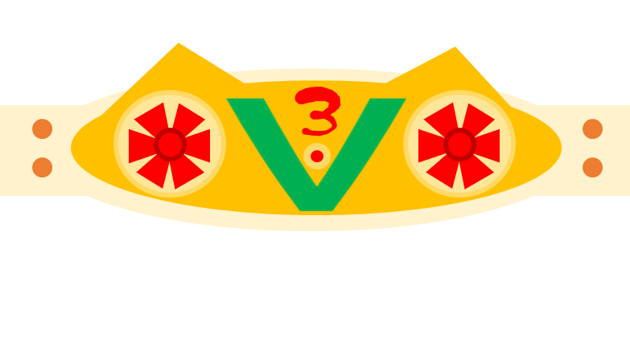
ASTER 通信カラオケシステム テスト設計のご提案
2017年2月２４日(土)
いわた、すはら、なかはら、えのき、おーだん
ω
Notes:
本提案のゴール ：審査員(開発責任者想定)にテスト設計の方法とメリットが伝えられること。採用したい、使ってみたいと思わせられること。
制限時間 ：発表15分、質疑応答5分
プレゼンテーション技術点(15点) ：内容、表現手法、その他特別点
時間配分 ：14.5min(0.5minはバッファ)
参考 ：話す速度は、毎分350文字～400文字位がベスト
----------------
■台詞
----------------
はい、それでは、ご紹介いただきましたチーム名『てすにゃんV3』が
ASTER 通信カラオケシステムにおけるテスト設計のご提案をさせていただきます。

Slide 2


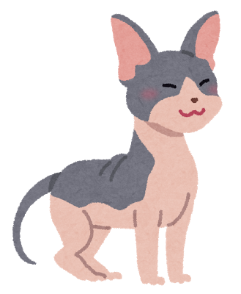



私たちのチーム紹介
いわた
おーだん
なかはら
すはら
えのき
東海/関西のテスト設計の有志。
Notes:
----------------
■台詞
----------------

Slide 3
アジェンダ
提案の概要
前提条件と課題
テストの全体像
まとめ
Notes:
----------------
■台詞
----------------
本日はこのような流れでご提案させていただきます。

Slide 4

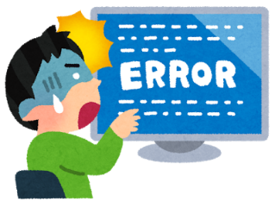
テスト開発コンセプト
「製品のリリースを止めるバグ
を許容範囲まで減らす！」
提案の概要
前提条件と体制
テストの全体像
まとめ
Notes:
----------------
■台詞
----------------

Slide 5
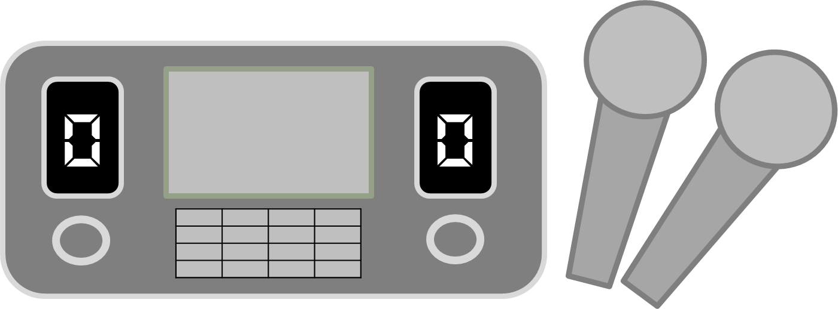
前提条件
開発製品 :オープンソースソフトウェアの通信カラオケシステム
立場 :コミュニティメンバ QA担当
リソース :2人
リリース周期 :2週間(最新版)、6か月(安定板)
製品のフィーチャーはコミュニティ開発者の意思で、適宜実装される。
提案の概要
前提条件と体制
テストの全体像
まとめ
Notes:
----------------
■台詞
----------------

Slide 6






リリースについての課題
製品のリリースを止める事象およびバグをどう特定するか？
テストで対処する/しない事象はどのように決めるか？
対処するためにどんなテストをどれくらい行うか？
提案の概要
前提条件と体制
テストの全体像
まとめ
Notes:
----------------
■台詞
----------------

Slide 7
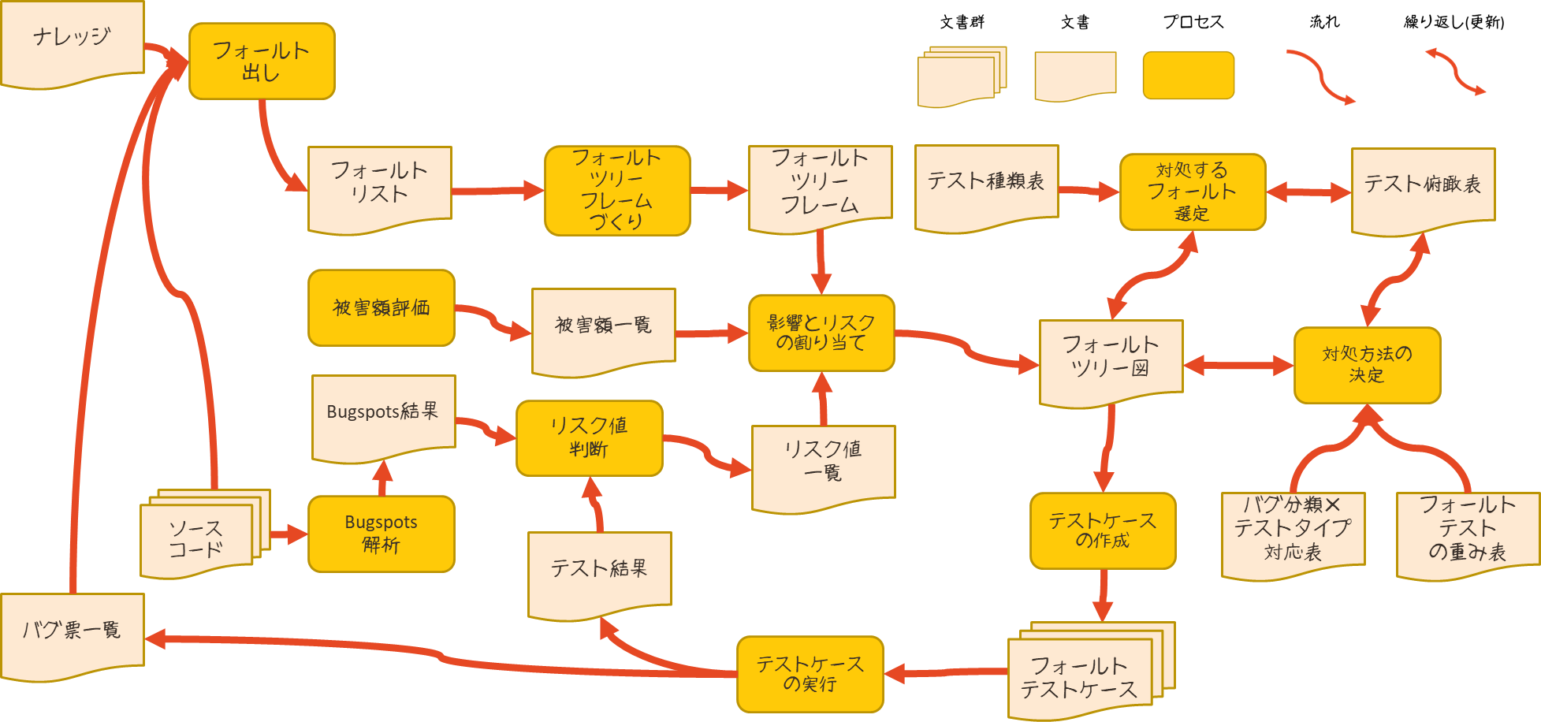
テストの全体像
1
2
議論/合意ポイント
提案の概要
前提条件と体制
テストの全体像
まとめ
Notes:
----------------
■台詞
----------------

Slide 8
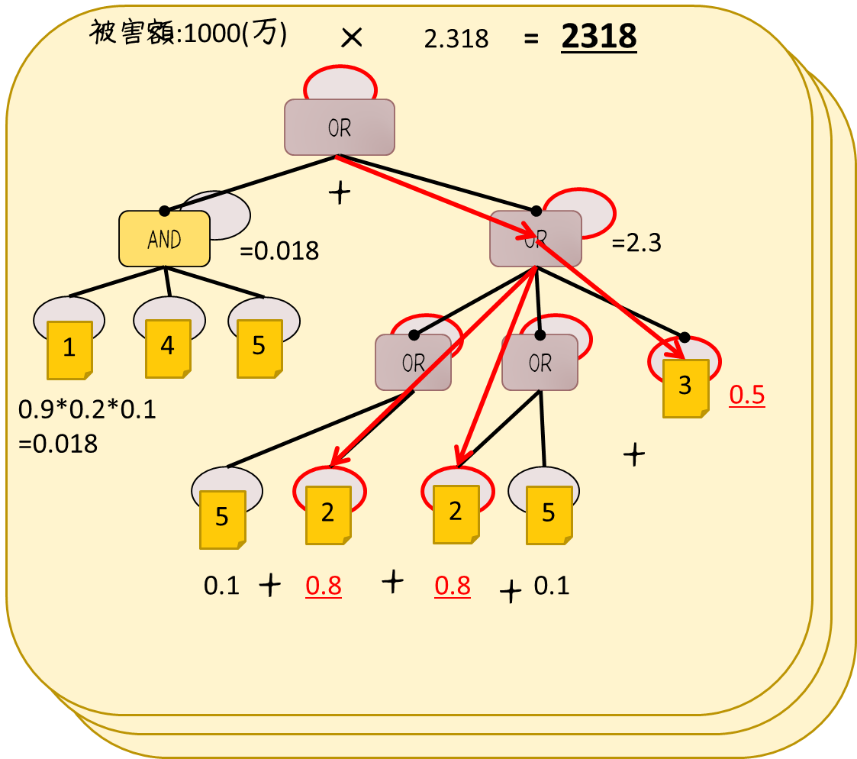
テストアーキテクチャ(フォールト)
事象の影響度(被害金額)と発生確率(リスク値)から
対処すべき事象(フォールト)を特定し、対応者について合意する。
1
身体に 影響 | 不快な音波
 | 大音量
 | 気分が悪くなる映像が流れる
 | チカチカ(光の点滅)
課金 | 課金ができない
 | 課金の計算が正しくない
 | 課金データが改ざんされる
社会的 要請 | クラッキングされる
 | 踏み台にされる
 | 操作データが外部にもれる
 | 楽曲データがとられる
物を 破壊 | ハードウェアが壊れる
 | バックアップデータが壊れる
 | サーバーのデータを破壊する
 | 大量にデータをDL
身体的 リスク | 1000万円
金銭的 リスク | 500万
社会的要請 | 5億円
物理的破壊 リスク | 10万円
提案の概要
前提条件と体制
テストの全体像
まとめ
Notes:
----------------
■台詞
----------------

Slide 9
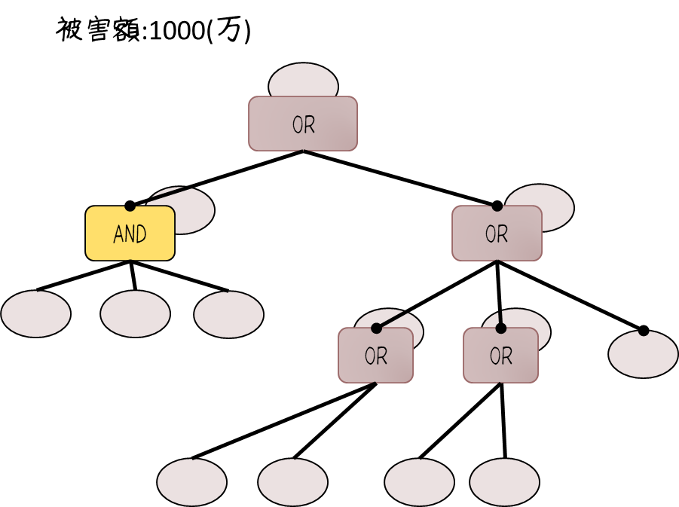
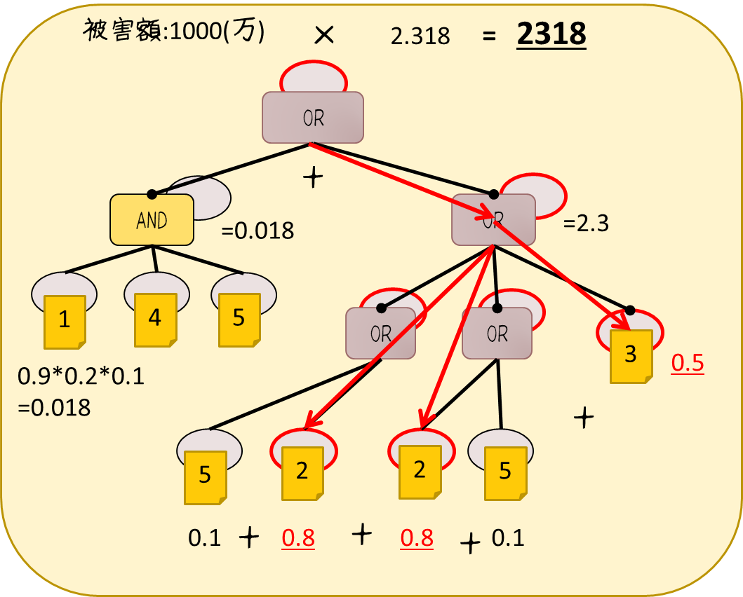
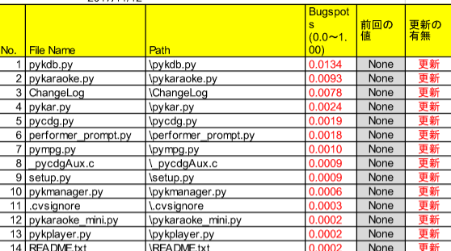
テストアーキテクチャ(フォールト)
身体的 リスク | 不快な音波
 | 大音量
 | 気分が悪くなる映像が流れる
 | チカチカ(光の点滅)
金銭的 リスク | 課金ができない
 | 課金の計算が正しくない
 | 課金データが改ざんされる
社会的 要請 | クラッキングされる
 | 踏み台にされる
 | 操作データが外部にもれる
 | 楽曲データがとられる
物理的破壊 リスク | ハードウェアが壊れる
 | バックアップデータが壊れる
 | サーバーのデータを破壊する
 | 大量にデータをDL
1
合意ポイント
フォールトツリーフレーム
フォールトツリー図
身体的リスク | 1000万円
金銭的リスク | 500万
社会的要請 | 5億円
物理的破壊 リスク | 10万円
フォールトリスト
合意事項:
事象の被害金額とリスク値
対処する起こってほしくない事象
起こってほしくない事象の対応者
被害額一覧
リスク値一覧
提案の概要
前提条件と体制
テストの全体像
まとめ
Notes:
----------------
■台詞
----------------

Slide 10
フォールトツリー作成方法
三層に分けてフォルトツリーを考える
ユーザ事象
(トップ階層)
システム事象
(ミドル階層)
原因事象
(ボトム階層)
Top事象
サブ事象
原因事象
サブ事象
原因事象
提案の概要
前提条件と体制
テストの全体像
まとめ
Notes:
----------------
■台詞
----------------

Slide 11
フォールトツリー作成方法
ステークホルダーの要求からTop事象を出す。
ユーザ事象
(トップ階層)
システム事象
(ミドル階層)
原因事象
(ボトム階層)
Top事象
サブ事象
原因事象
サブ事象
原因事象
より導出するため、要求に対して
ガイドワードを適用し、Top事象を洗い出す。
提案の概要
前提条件と体制
テストの全体像
まとめ
Notes:
----------------
■台詞
----------------

Slide 12

要求からのTop事象(フォールト)だし
要求＋HAZOPガイドワードにより、Top事象を効率よく導出する。
ユーザ
要求
フォールト
ガイドワード
起きてほしくない事象
オーナ
お客さんが利用
してくれ、儲かる
（課金ができる）
課金額を誤る
種類：違う
Notes:
----------------
■台詞
----------------

Slide 13
フォールトツリー作成方法
また他にハードとソフトの分析を行ってから作成する。
ユーザ事象
(トップ階層)
システム事象
(ミドル階層)
原因事象
(ボトム階層)
Top事象
サブ事象
原因事象
サブ事象
原因事象
より導出するため、下記の分析を行っておく
1．システムのハード構成:機器の種類、機器の構成
2．システムのソフト構成:処理の種類、処理実装のファイル構成
※想定でもよいので出す
提案の概要
前提条件と体制
テストの全体像
まとめ
Notes:
----------------
■台詞
----------------

Slide 14
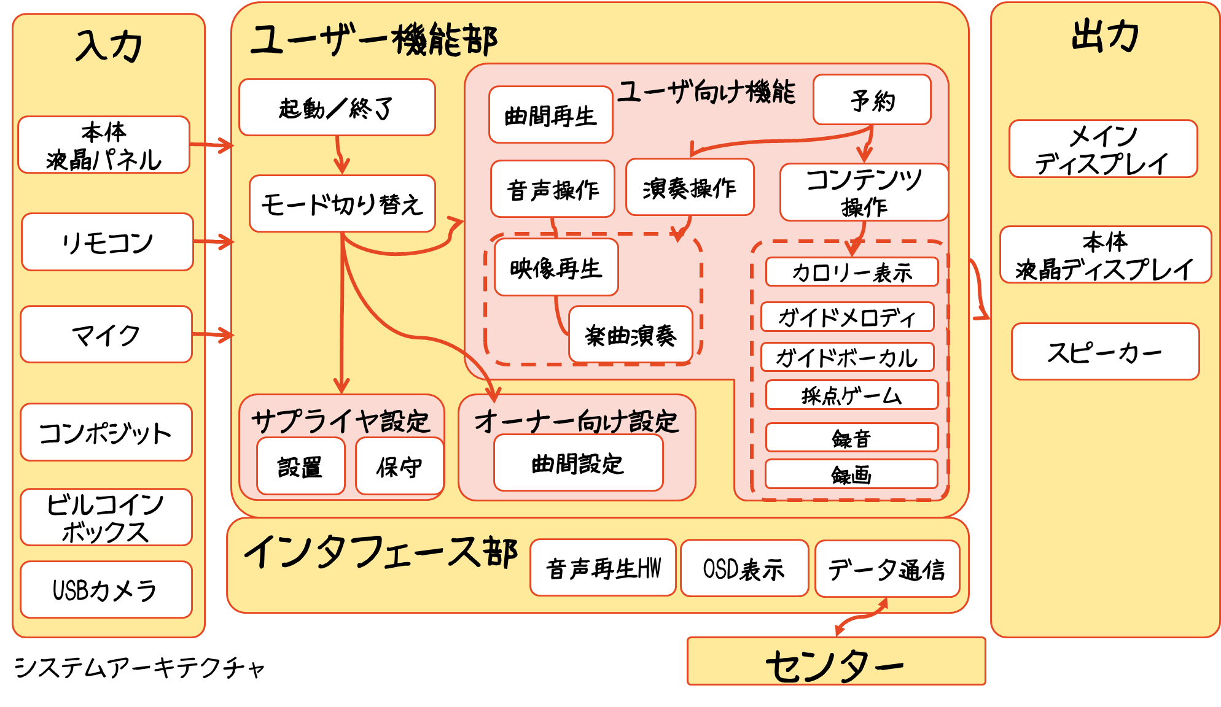
ハードの分析:機器の構成
ハードウェア機器の構成を考える。
例
グループ
ユーザー
グループ
ソフト処理
ハード機器
処理の流れ
提案の概要
前提条件と体制
テストの全体像
まとめ
Notes:
----------------
■台詞
----------------

Slide 15
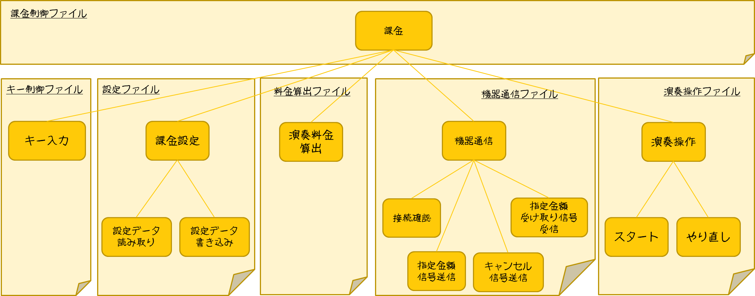
ソフトの分析：処理実装のファイル構成
ソフトウェア処理実装のファイル構成を考える。
例
ファイル
課金制御ファイル
処理
ソフト処理
関連
※可能であれば、処理の流れも書く。
提案の概要
前提条件と体制
テストの全体像
まとめ
Notes:
----------------
■台詞
----------------

Slide 16
フォールトツリーフレームサンプル
ユーザ事象
(トップ階層)
システム事象
(ミドル階層)
原因事象
(ボトム階層)
提案の概要
前提条件と体制
テストの全体像
まとめ
Notes:
----------------
■台詞
----------------

Slide 17
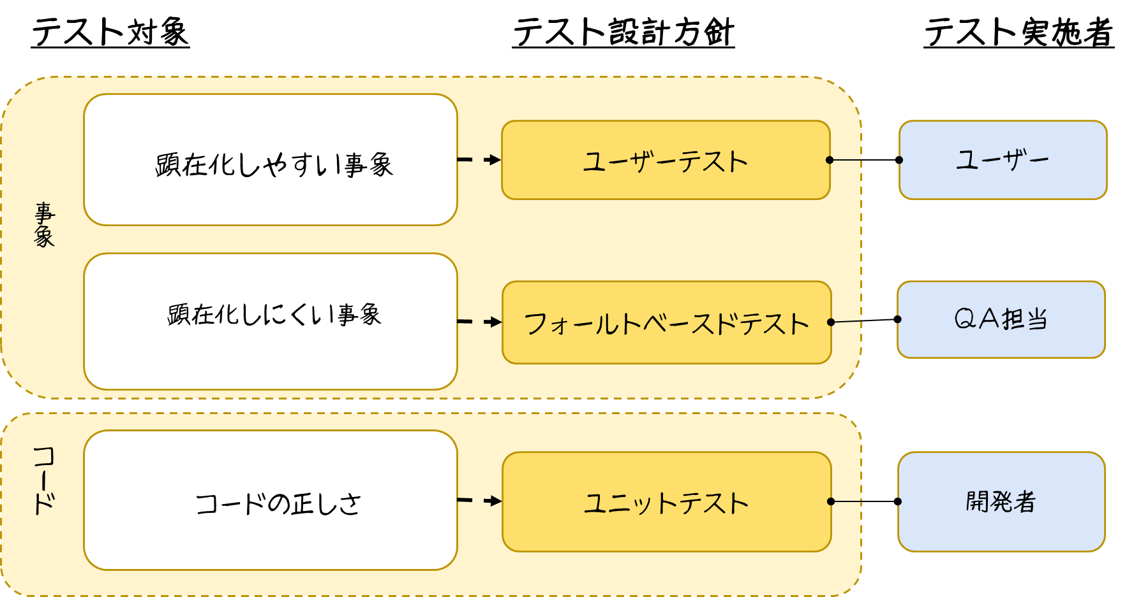
テストアーキテクチャ(テスト設計方針)
テストで対処する起こってほしくない事象のために、テスト設計方針を合意する。
2
合意事項:
テストにおける対応者
テストの重み(カバレッジ)
テストタイプ(対応方法)
提案の概要
前提条件と体制
テストの全体像
まとめ
Notes:
----------------
■台詞
----------------

Slide 18
対処する事象(フォールト)の選定と対処方法割り当て
QAが対処すべきかを合意する。
ユーザ事象
(トップ階層)
システム事象
(ミドル階層)
原因事象
(ボトム階層)
対応者
ＱＡ担当
Top事象
サブ事象
原因
ユーザー
開発者
サブ事象
原因
ハード
ベンダー
テストする事象
提案の概要
前提条件と体制
テストの全体像
まとめ
Notes:
----------------
■台詞
----------------

Slide 19
事象ごとのテスト担当決めフロー
コミュニティ:
開発者が
ミスしやすいと思っている
No
外部(コミュニティ外):
リスクが
顕在化しやすいか
しにくい
Yes
ソフト要因のリスクか
ソフト要因がある
しやすい
コード処理が要因
No
ハード要因だけ
Yes
テストの対象
ソフトカラオケ
ソフトカラオケ
ハードカラオケ
ソフトカラオケ
ソフトカラオケ
ユニット
テスト
ユーザー
テスト
フォールト
テスト(ハード)
ユニット
テスト
フォールト
テスト(ソフト)
テストの種類
テスト実施者
開発者
ユーザー
ハード
ベンダー
ＱＡ担当
ＱＡ担当
※コントロールできない範囲(ex.テストの方法、リソース)
提案の概要
前提条件と体制
テストの全体像
まとめ
Notes:
----------------
■台詞
----------------

Slide 20
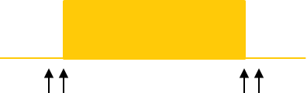
対処する事象(フォールト)の選定と対処方法割り当て
QAが対処すべき事象に対処方法（テストタイプ）を割り当てる。
同値分割/境界値分析
ユーザ事象
(トップ階層)
システム事象
(ミドル階層)
原因事象
(ボトム階層)
状態遷移図
Top事象
サブ事象
原因
テストタイプ
(テスト技法)
・・・
サブ事象
原因
原因からどのようにテストケースを作成するか事前に決めておく。
提案の概要
前提条件と体制
テストの全体像
まとめ
Notes:
----------------
■台詞
----------------

Slide 21
テストケース作成方法
原因からどのようにテストケースを作成するか決めておく。
ユーザ事象
(トップ階層)
システム事象
(ミドル階層)
原因事象
(ボトム階層)
Top事象
サブ事象
原因
テストタイプ
(テスト技法)
サブ事象
原因
テストタイプ
(テスト技法)
原因に対して、必要があれば、新たなテストタイプを定義する。
提案の概要
前提条件と体制
テストの全体像
まとめ
Notes:
----------------
■台詞
----------------

Slide 22
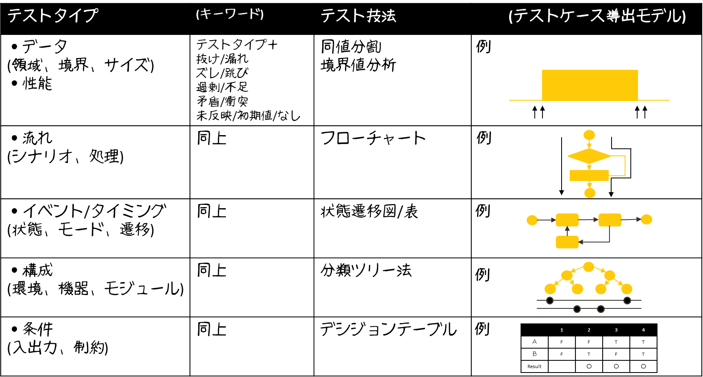
テストタイプ⇔テスト技法対応表
提案の概要
前提条件と体制
テストの全体像
まとめ
Notes:
----------------
■台詞
----------------

Slide 23
対処する事象(フォールト)の選定と対処方法割り当て
テストタイプの重みを割り当て、事象全体の「やばさ」を下げる。
システム事象
(ミドル階層)
原因事象
(ボトム階層)
テストタイプ（データ）
重み
リスク低減度
軽 ： 30％
0.64
-0.26の低減
原因
0.9
中 ： 70％
0.27
リスク値
原因
重 ： 95%
0.045
提案の概要
前提条件と体制
テストの全体像
まとめ
Notes:
----------------
■台詞
----------------

Slide 24
フォールトツリー図サンプル
リスク特定
リスク分析
リスク評価
提案の概要
前提条件と体制
テストの全体像
まとめ
Notes:
----------------
■台詞
----------------

Slide 25
テストケースサンプル
テストケース導出モデルからテストケースを作成する。
…
テストケース導出モデル
テストケース
提案の概要
前提条件と体制
テストの全体像
まとめ
Notes:
----------------
■台詞
----------------

Slide 26
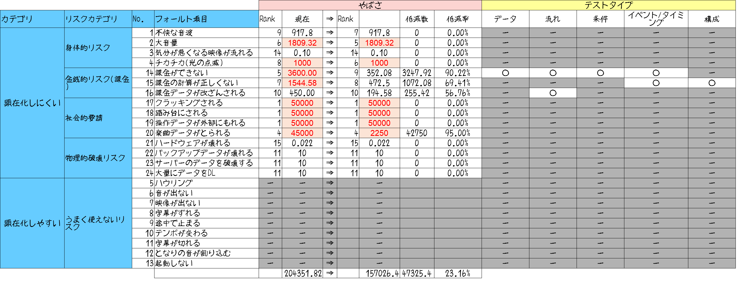
リスク・テスト全体を俯瞰
「やばさ」に対して、許容範囲になっているか、何をテストするかを俯瞰する。
提案の概要
前提条件と体制
テストの全体像
まとめ
Notes:
----------------
■台詞
----------------

Slide 27
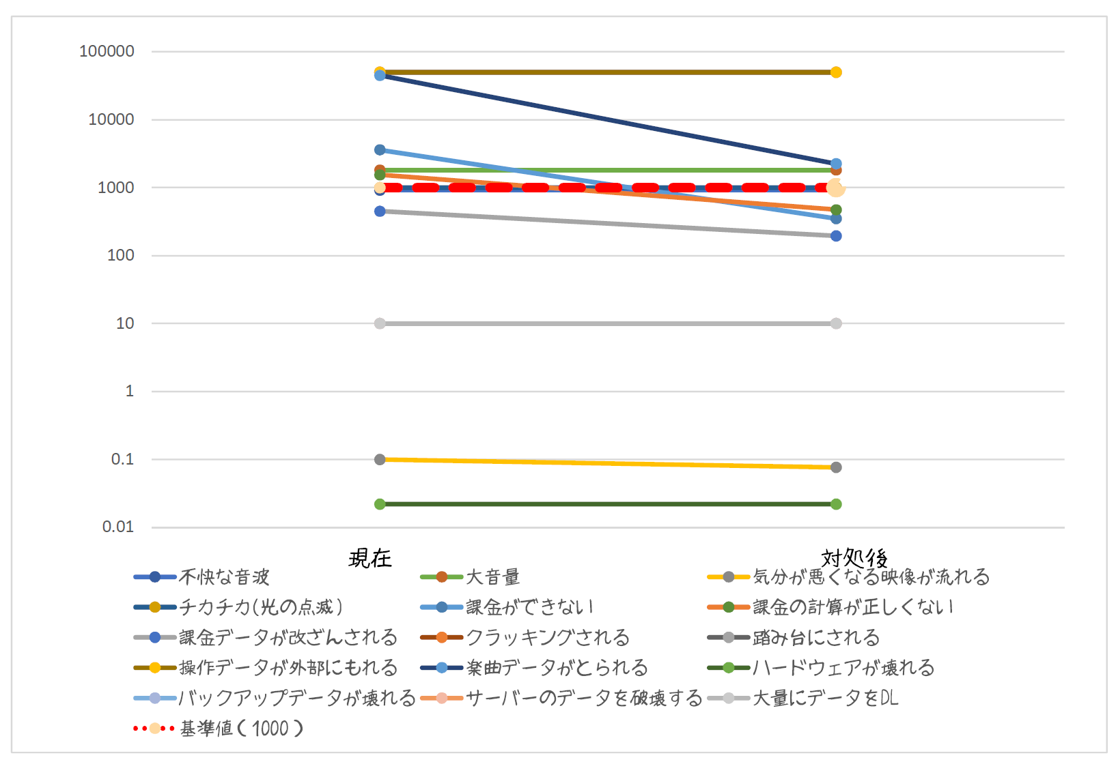
リスク・テスト全体を俯瞰
「やばさ」がどうなるかをそのリリース毎に確認していく。
対応必須なもの
基準値:1000
現在
対処後
提案の概要
前提条件と体制
テストの全体像
まとめ
Notes:
----------------
■台詞
----------------

Slide 28
実現できそうか？
テスト開発コンセプト
「製品のリリースを止めるバグを許容範囲まで減らす！」
課題
製品のリリースを止める事象およびバグをどう特定するか？
⇒
テストで対処する/しない事象はどのように決めるか？
⇒
対処するためにどんなテストをどれくらい行うか？
⇒
提案の概要
前提条件と体制
テストの全体像
まとめ
Notes:
----------------
■台詞
----------------

Slide 29
実現できそうか？
テスト開発コンセプト
「製品のリリースを止めるバグを許容範囲まで減らす！」
課題
製品のリリースを止める事象およびバグをどう特定するか？
⇒フォールトツリー図を用いた事象の分解
テストで対処する/しない事象はどのように決めるか？
⇒
対処するためにどんなテストをどれくらい行うか？
⇒
提案の概要
前提条件と体制
テストの全体像
まとめ
Notes:
----------------
■台詞
----------------

Slide 30
実現できそうか？
テスト開発コンセプト
「製品のリリースを止めるバグを許容範囲まで減らす！」
課題
製品のリリースを止める事象およびバグをどう特定するか？
⇒フォールトツリー図を用いた事象の分解
テストで対処する/しない事象はどのように決めるか？
⇒被害金額とコード変更履歴からのリスク値による優先順位
対処するためにどんなテストをどれくらい行うか？
⇒
提案の概要
前提条件と体制
テストの全体像
まとめ
Notes:
----------------
■台詞
----------------

Slide 31
実現できそうか？
テスト開発コンセプト
「製品のリリースを止めるバグを許容範囲まで減らす！」
課題
製品のリリースを止める事象およびバグをどう特定するか？
⇒フォールトツリー図を用いた事象の分解
テストで対処する/しない事象はどのように決めるか？
⇒被害金額とコード変更履歴からのリスク値による優先順位
対処するためにどんなテストをどれくらい行うか？
⇒テストタイプのリスク低減表による事象の許容範囲への調節
提案の概要
前提条件と体制
テストの全体像
まとめ
Notes:
----------------
■台詞
----------------

Slide 32
実現できそうか？
テスト開発コンセプト
「製品のリリースを止めるバグを許容範囲まで減らす！」
課題
製品のリリースを止める事象およびバグをどう特定するか？
⇒フォールトツリー図を用いた事象の分解
テストで対処する/しない事象はどのように決めるか？
⇒被害金額とコード変更履歴からのリスク値による優先順位
対処するためにどんなテストをどれくらい行うか？
⇒テストタイプのリスク低減表による事象の許容範囲への調節
提案の概要
前提条件と体制
テストの全体像
まとめ
Notes:
----------------
■台詞
----------------

Slide 33
以上で、本提案のご説明を終わります。 ご清聴ありがとうございました。
Notes:
----------------
■台詞
----------------
以上で、本提案のご説明を終わります。 何卒、ご検討のほどよろしくお願いいたします。

Slide 34
APPENDIX

Slide 35
リスク値算出フロー
ファイルが
コミットされているか
されてない
されてる
該当ファイルをテスト
したか
しない
新規ファイルのリスク値
した
$$=1.0×\frac{過去のプロジェクトでバグが出た新規ファイル数}{過去のプロジェクトでの新規ファイル数}$$
コード
修正したか
しない
⇒今回は0.9とする。
した
①リスク値を
新しいのに更新
②テストで
想定したリスク値
③BugSpotsは
前回のまま
④過去プロジェクトからの想定リスク値とする

Slide 36
フォールトツリーの重み表の作成方法

Slide 37
フォールトツリーの重み表の作成方法
リスクに対するテストタイプ(テスト技法)を列挙する。(使用できるテスト技法)
テストタイプ(テスト技法)で検出できるバグの種類を列挙する。
テストタイプ(テスト技法)毎に軽、中、重でのカバレッジ基準を設定する。
テストタイプ(テスト技法)のカバレッジ基準毎に、検出できるバグの種類数をカウントする。
各カバレッジ基準毎に下記の式を元にリスク値低減率を算出する。
リスク$低減率=\frac{カバレッジ別の当該テストタイプのバグの種類数}{当該テストタイプで検出できるすべてのバグの種類数}$-テスト実施誤り率
テスト実施$誤り率=\frac{当該テストタイプの結果を誤った実施テストケース数}{当該テストタイプの実施テストケース数}$
参照:バグの種類リスト⇒ボーリス・バイザー、「ソフトウェアテスト技法~自動化、品質保証、そしてバグの未然防止のために~」

Slide 38
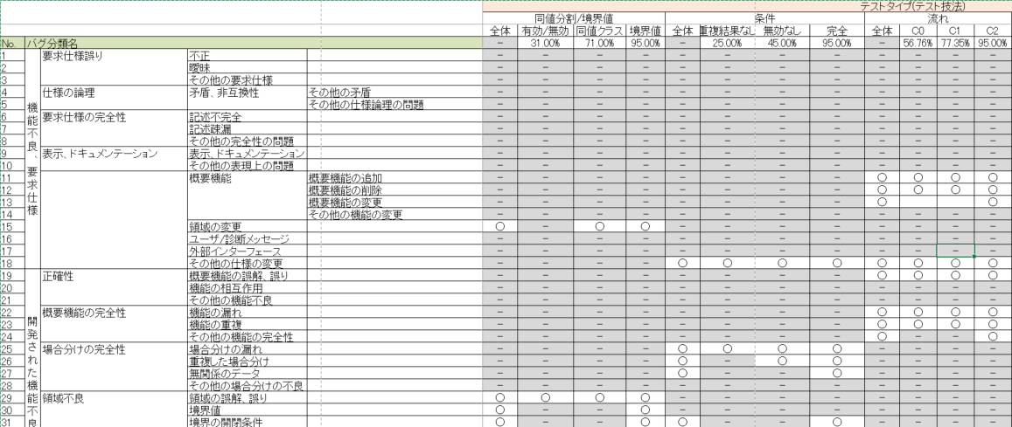
作ったやつの例
※テスト実施誤り率:5%と想定した。

Slide 39




開発コミュニティのインフラと流れ
8.リリース
7.修正依頼
構成管理ツール
GitHub
バグ管理ツール
Bugzilla
ＨＰ
4.テスト作成
5.テスト実施
1.コミット
6.バグ票登録
QA担当
CIツール
Jenkins
テストケース管理ツール
Testlink
開発者
7.修正依頼
2.自動ビルド
3.自動コード品質チェック
4.単体テスト実行
静的解析ツール
ＸＸＸ
※イメージ

Slide 40
修正履歴
R01 :初版 ：おーだん
R02 :指摘後の検討内容を反映 ：おーだん
R03 :指摘後の検討内容を反映 ：おーだん
R04 :成果物1に合わせて修正 ：おーだん

